Slide 1
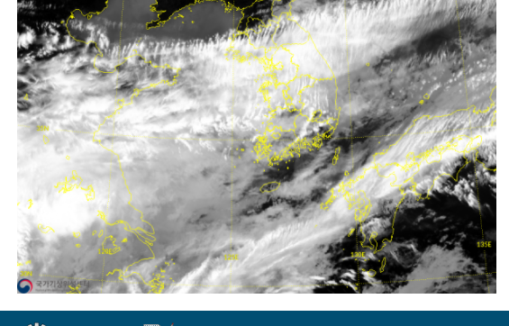
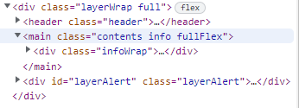
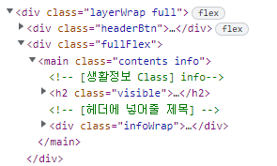
UI-SJN-07-001P
하단 영역 공간 씹히는 문제
상단에 div 하나 더 넣어 fullFlex 클래스를 분리해주세요.
아래에 계속

Slide 2
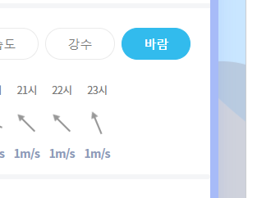
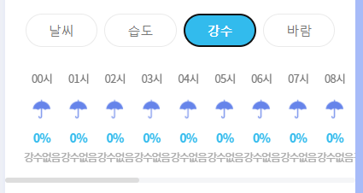
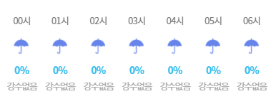
스크롤 영역 넘치는 문제, CSS로 해결했습니다.
간격을 더 벌렸습니다.

Slide 3
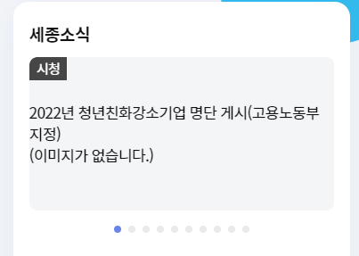
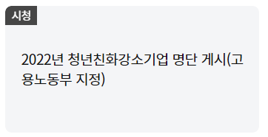
UI-SJN-01-001U
글자를 키우고 간격을 넣었습니다.

Slide 4
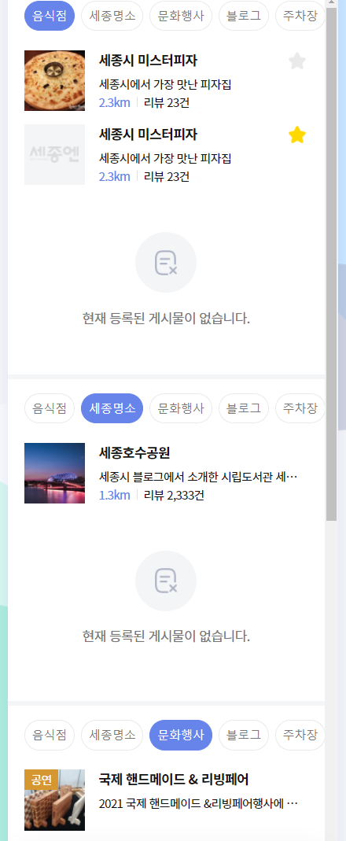
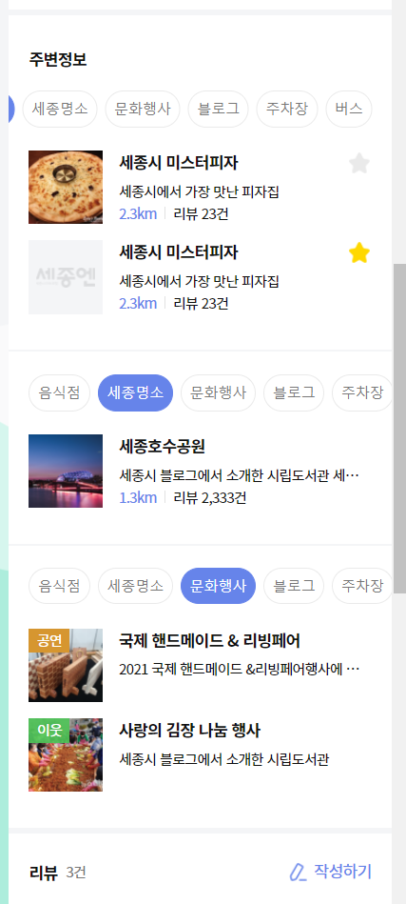
UI-SJN-20-001U
UI-SJN-23-002L
얇은 라인추가
라인추가
기존에 이미 두꺼운 라인 사용

Slide 5
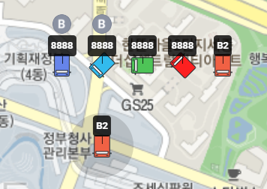
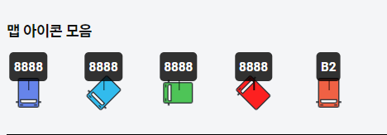

UI-SJN-40-004L
common_mapicons
변경

